Slide 1

Traversal tree

Slide 2

Apa si itu Traversal Tree ?

Slide 3
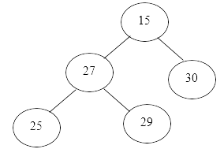
Merupakan bentuk traversal grafik dan mengacu pada proses mengunjungi setiap node dalam struktur data pohon, tepat sekali. Lintasan seperti itu diklasifikasikan berdasarkan urutan kunjungan node.

Slide 4
Tujuan
. digunakan bertujuanujuan untuk menunjukan struktur atau hirarki dari data-data
menemukan atau mengunjungi setiap node dari tree

Slide 5
Cara Cara tree traversals
In-order : kiri, root, kanan
Pre-order : root, kiri, kanan
Post-order : kiri, kanan, root

